Slide 1



Notes:
Thiết kế: Hương Thảo – Zalo 0972115126. Các nick khác đều là giả mạo, ăn cắp chất xám

Slide 2

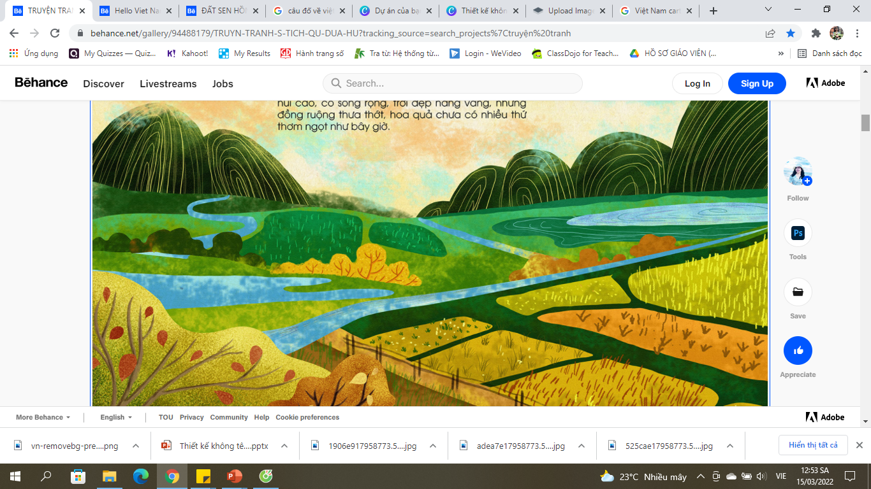


Xác định được hệ thống sông Hồng trên bản đồ hoặc lược đồ.
Kể được một số tên gọi khác của sông Hồng.
Sưu tầm, sử dụng tư liệu lịch sử (tranh, ảnh, đoạn trích tư liệu,… ), trình bày được một số thành tựu tiêu biểu của văn minh sông Hồng.
Mô tả được một số nét cơ bản về đời sống vật chất và tinh thần của người Việt cổ thông qua quan sát một số hình ảnh về cuộc sống của người Việt cổ trong hoa văn trên trống đồng Đông Sơn, kết hợp với một số truyền thuyết (ví dụ: Sơn Tinh, Thủy Tinh, sự tích Bánh chưng, bánh giầy, …)

Slide 3


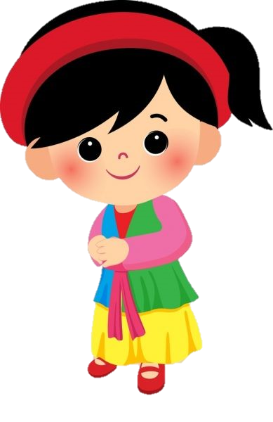



Slide 4
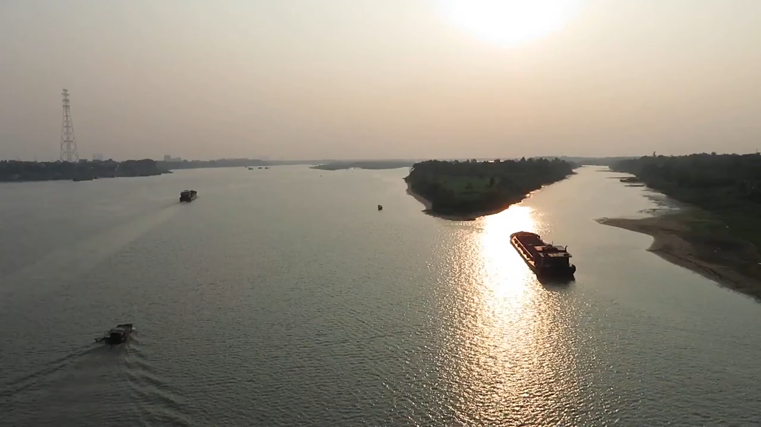

Slide 5

Hãy chia sẻ những điều em biết có liên quan đến sông Hồng.
Sông Hồng là dòng sông lớn ở miền Bắc Việt Nam.
Phù sa của sông bồi đắp tạo nên đồng bằng sông Hồng trù phú.
Là địa bàn chính xuất hiện nền văn minh đầu tiên của người Việt.
Notes:
Thiết kế: Hương Thảo – Zalo 0972115126. Các nick khác đều là giả mạo, ăn cắp chất xám

Slide 6


Slide 7
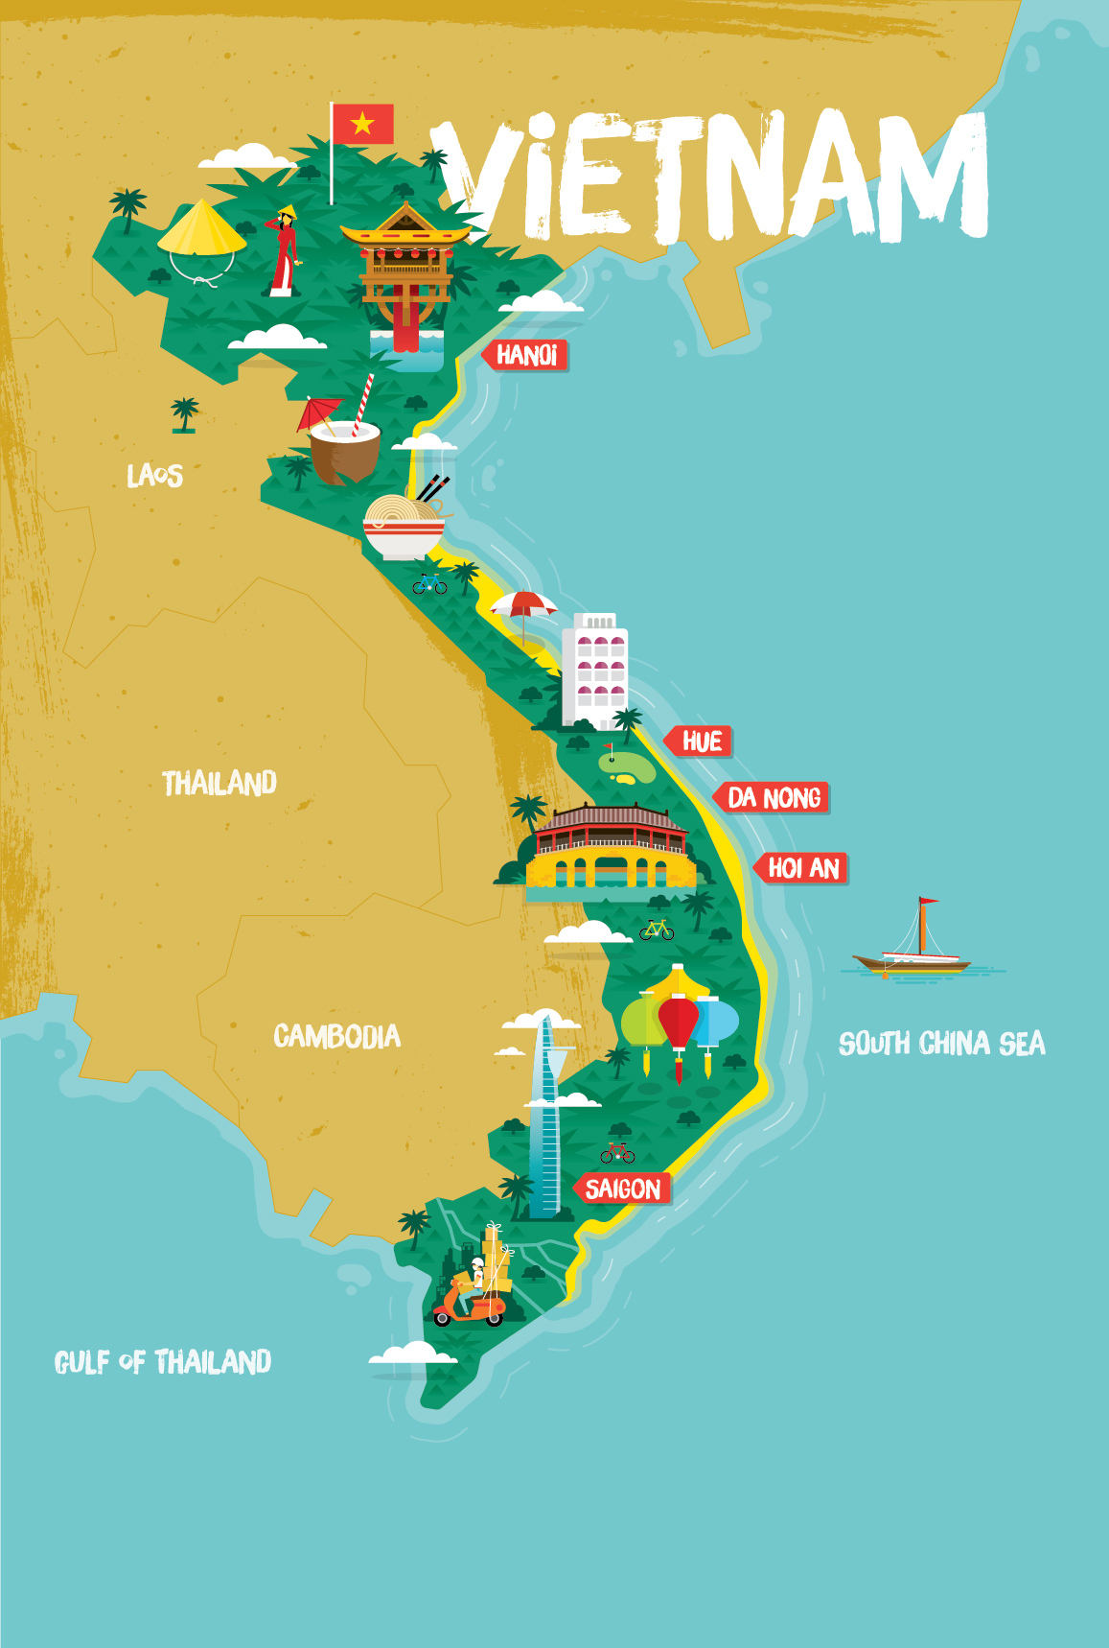
Hoạt động 1: Xác định vị trí của sông Hồng trên lược đồ và kể một số tên gọi khác của sông Hồng

Slide 8
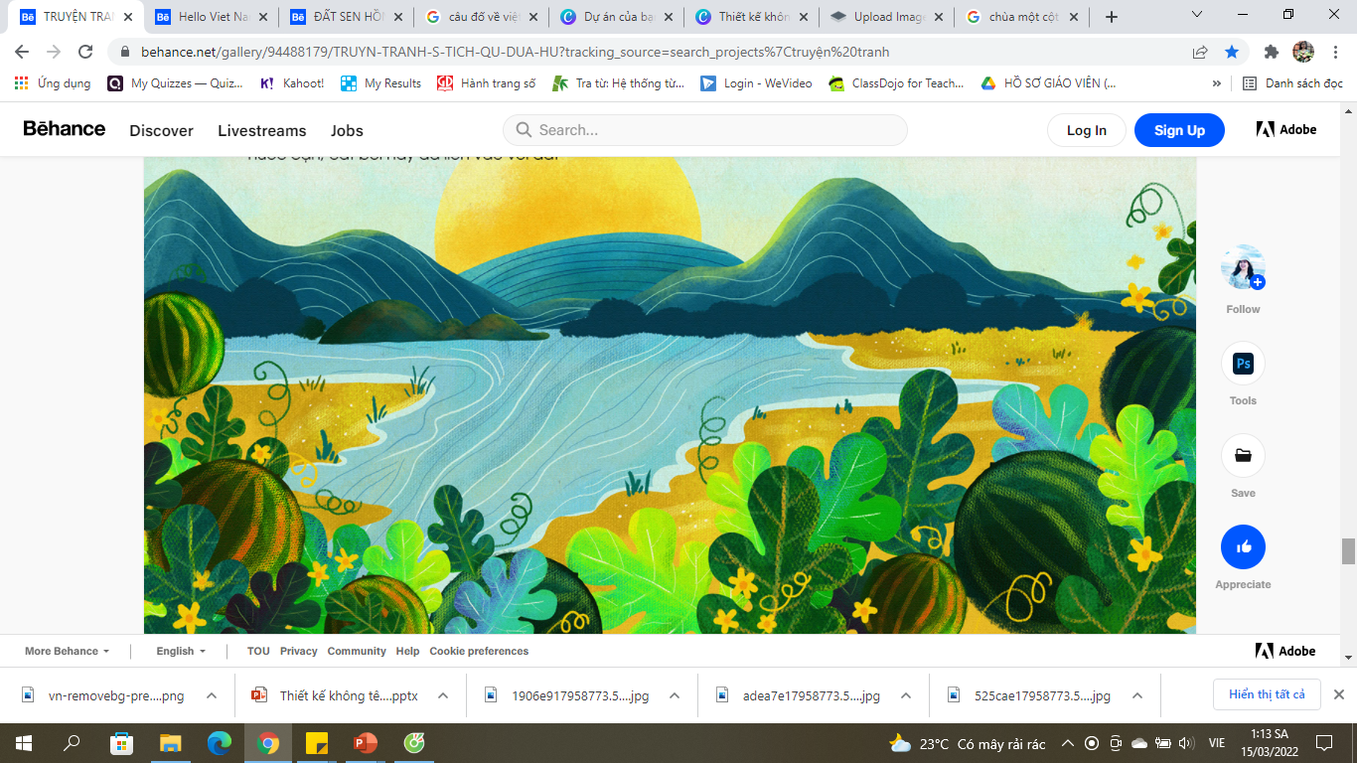
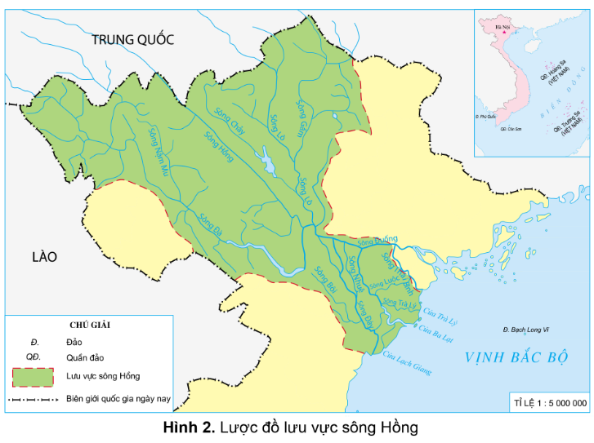
Quan sát hình 2, em hãy xác định vị trí của sông Hồng trên lược đồ.
Sông Hồng còn có những tên gọi nào khác?

Slide 9
SÔNG HỒNG
Notes:
Thiết kế: Hương Thảo – Zalo 0972115126. Các nick khác đều là giả mạo, ăn cắp chất xám

Slide 10
Một số tên gọi khác của sông Hồng: Nhị Hà, Hồng Hà, song Thao, sông Xích Đằng, sông Kẻ Chợ, sông Cái, ...

Slide 11
Hoạt động 2: Trình bày được một số thành tựu tiêu biểu của văn minh sông Hồng.

Slide 12
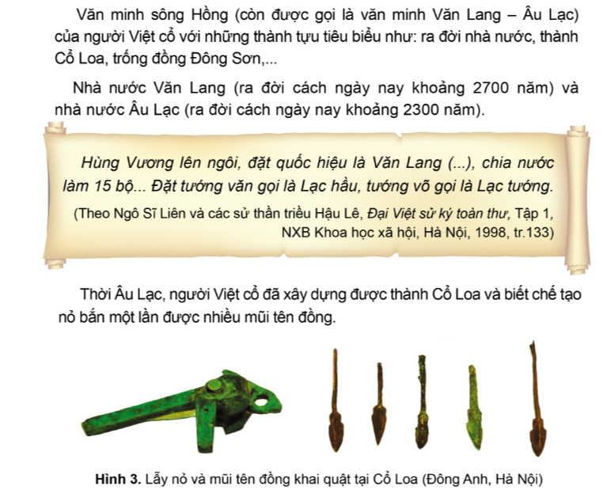
Đọc thông tin và quan sát hình 3, em hãy trình bày một số thành tựu tiêu biểu của văn minh sông Hồng.

Slide 13
Văn minh sông Hồng (còn gọi là văn minh Văn Lang – Âu Lạc) của người Việt cổ với những thành tựu tiêu biểu như: ra đời nhà nước, thành Cổ Loa, trống đồng Đông Sơn.

Slide 14
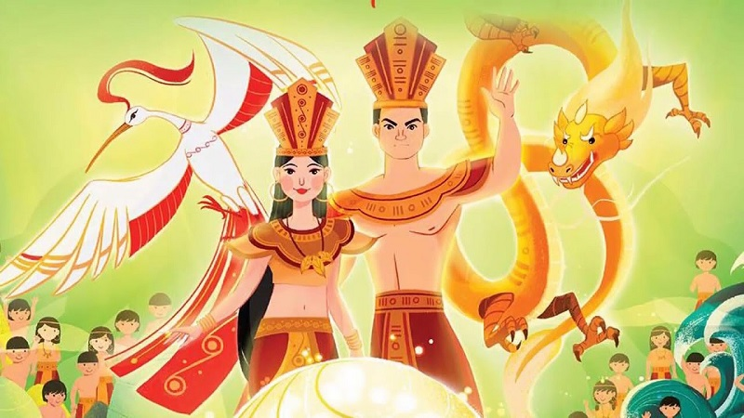
Nhà nước Văn Lang (ra đời cách ngày nay khoảng 2700 năm) và nhà nước Âu Lạc (ra đời cách ngày nay khoảng 2300 năm).

Slide 15
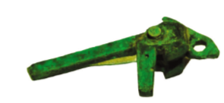
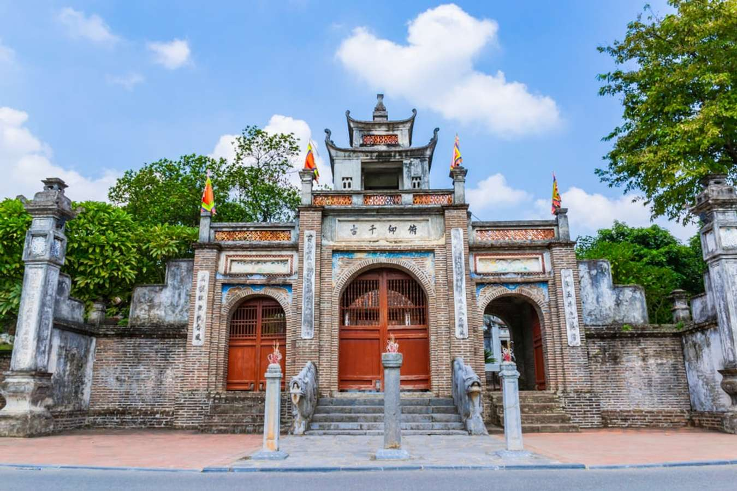
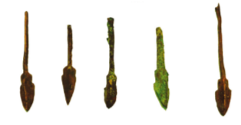
Thời Âu Lạc, người Việt cổ đã xây dựng được thành Cổ Loa và biết chế tạo nỏ bắn một lần được nhiều mũi tên đồng.

Slide 16
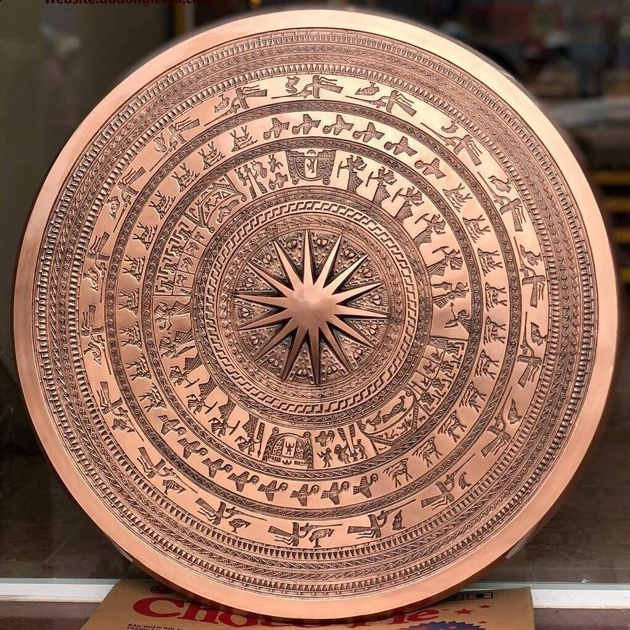
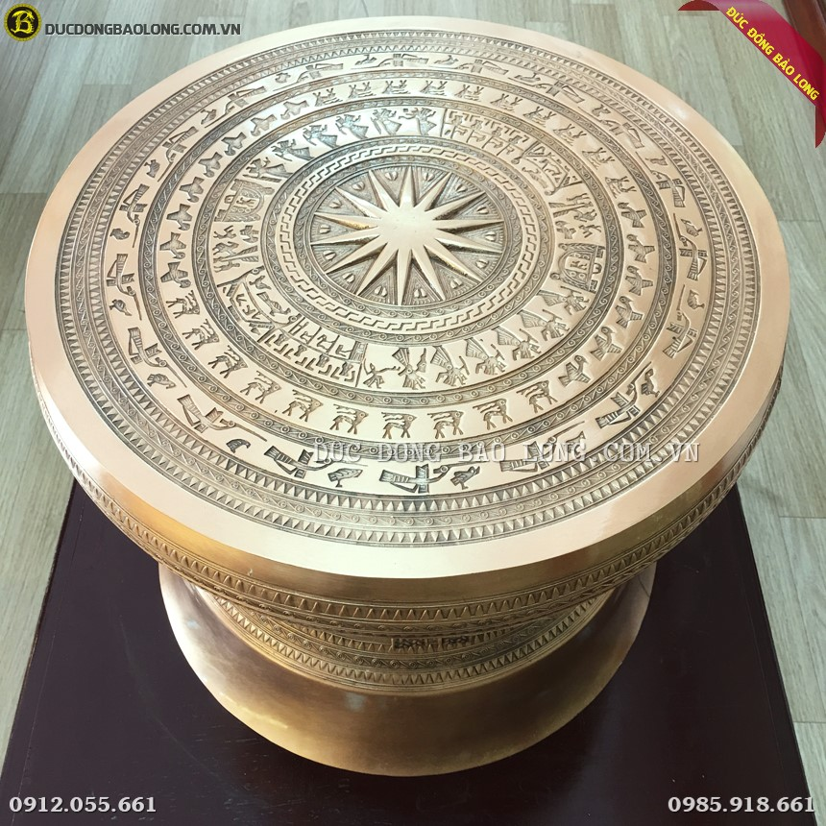
Trống đồng Đông Sơn là một tác phẩm nghệ thuật tiêu biểu cho tài năng sáng tạo của người Việt cổ. Trống đồng Đông Sơn được dùng trong lễ hội, làm hiệu lệnh chiến đấu....

Slide 17


Hoạt động 3: Đời sống vật chất và tinh thần

Slide 18
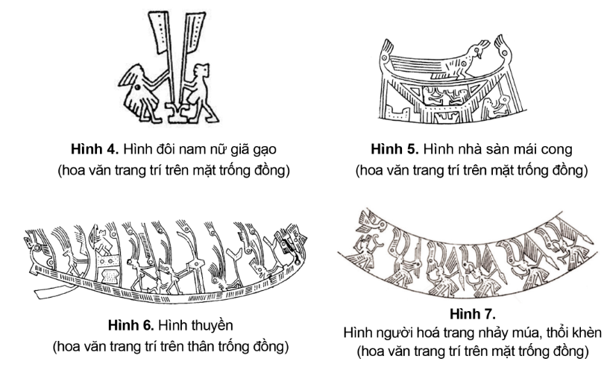
Đọc thông tin và quan sát từ hình 4 đến hình 7, kết hợp với một số truyền thuyết thời Hùng Vương (Bánh chưng, bánh giầy,...), em hãy mô tả đời sống vật chất và tinh thần của người Việt cổ.

Slide 19
Một số nét chính về đời sống vật chất của người Việt cổ:
Nguồn lương thực chính của cư dân Việt cổ là gạo, chủ yếu là gạo nếp.
Người Việt cổ ở nhà sàn đi lại chủ yếu bằng thuyền.
Nam thường đóng khố, cởi trần; nữ mặc váy và áo yếm, …
Notes:
Thiết kế: Hương Thảo – Zalo 0972115126. Các nick khác đều là giả mạo, ăn cắp chất xám

Slide 20
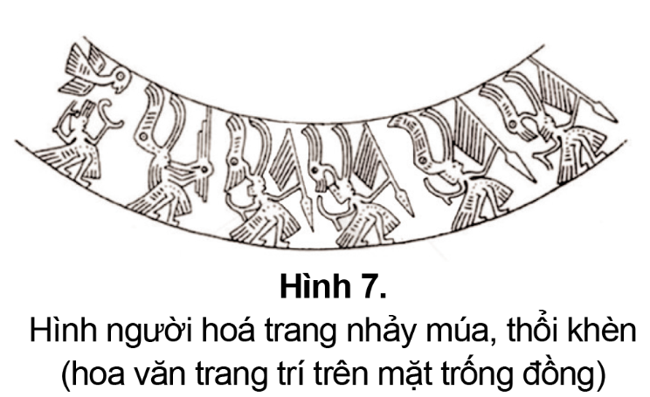
Một số nét chính về đời sống tinh thần của người Việt cổ:
Thờ cúng tổ tiên, người có công, thần sông, thần núi, thần mặt trời.
Nhảy múa, thổi kèn, đánh trống, đua thuyền,... trong những ngày lễ hội.
Notes:
Thiết kế: Hương Thảo – Zalo 0972115126. Các nick khác đều là giả mạo, ăn cắp chất xám

Slide 21

Sông Hồng là một trong những con sông dài nhất Việt Nam. Sông Hồng bồi đắp phù sa cho đồng bằng, thuận lợi cho phát triển nông nghiệp. Trên lưu vực dòng sông này đã hình thành một nền văn minh của người Việt cổ, cách ngày nay khoảng 2700 năm với đời sống vật chất và tinh thần phong phú. Nhiều phong tục tập quán của người Việt cổ vẫn được duy trì đến ngày nay

Slide 22


Slide 23
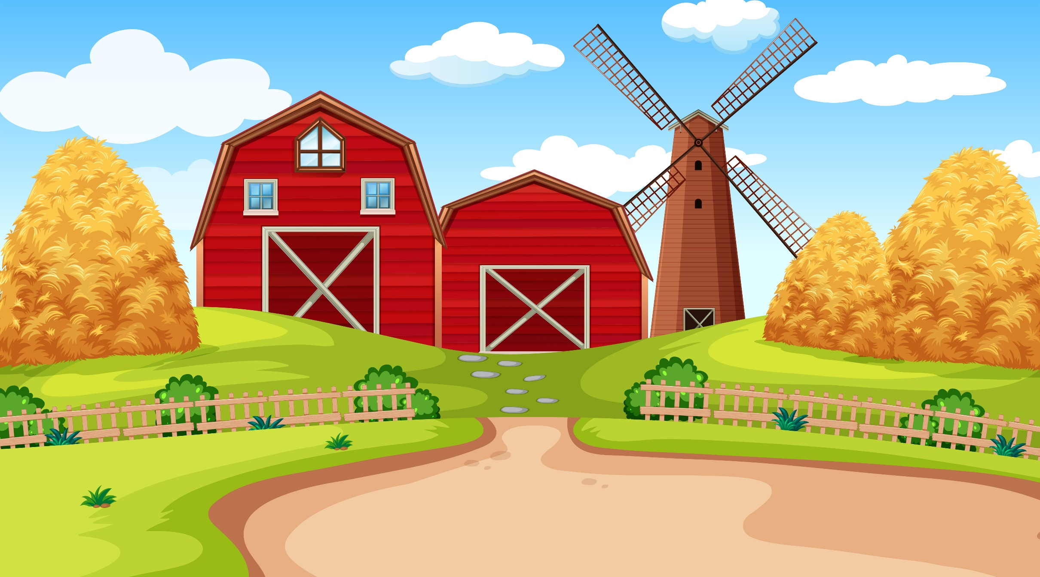
Cảm ơn quý thầy cô đã ủng hộ bài soạn điện tử 2,3,4 của Hiền Trần
Hiền Trần đang theo soạn tiếp bộ Chân trời sáng tạo, KNTT, Cánh diều- lớp 5 chương trình thay sách năm tới. Quý thầy cô ủng hộ đồng hành tiếp thì liên hệ với em qua ZALO SĐT: 0353095025
Để biết thêm nhiều tài nguyên hay các bạn hãy truy cập Facebook:
NHÓM GIÁO ÁN ĐIÊN TỬ 4,8,11 ( coppy link bên dưới vào tìm kiếm fb )
https://www.facebook.com/groups/514479210372531/?ref=share_group_link

Slide 24

Luật chơi: Chơi theo tổ, mỗi tổ cử một số bạn tham gia theo lần lượt. Tổ nào trả lời đúng và nhanh nhất là thắng cuộc.
Notes:
Thiết kế: Hương Thảo – Zalo 0972115126. Các nick khác đều là giả mạo, ăn cắp chất xám

Slide 25

1. Nêu các tên gọi khác của sông Hồng?
Nhị Hà, Hồng Hà, song Thao, sông Xích Đằng, sông Kẻ Chợ, sông Cái, ...

Slide 26
2. Nêu trang phục của người việt cổ?
Nam thường đóng khố, cởi trần; nữ mặc váy và áo yếm, …

Slide 27
3. Người Việt cổ có tục lệ gì?
Người Việt cổ có tục nhuộm răng đen, ăn trầu,…

Slide 28


